Slide 1
«ЛОСКУТНАЯ СТРАНА»
МАСТЕР-КЛАСС ДЛЯ ВОСПИТАТЕЛЕЙ
Часть 2.

Slide 2
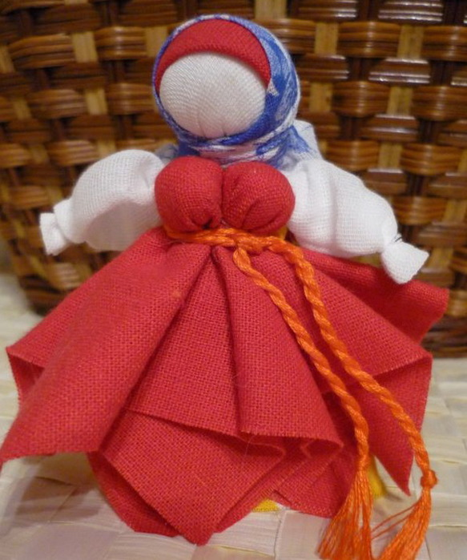
МАКОШЬ -
Подходит для работы во внеурочной деятельности, где дети создают свои произведения вместе с родителями. Особенно интересно проведение такого мероприятия в преддверии Дня матери, т.к. МАКОШЬ – это главная богиня – хранительница домашнего очага в пантеоне славянских богов. Техника исполнения головы куклы требует помощи взрослого.

Slide 3
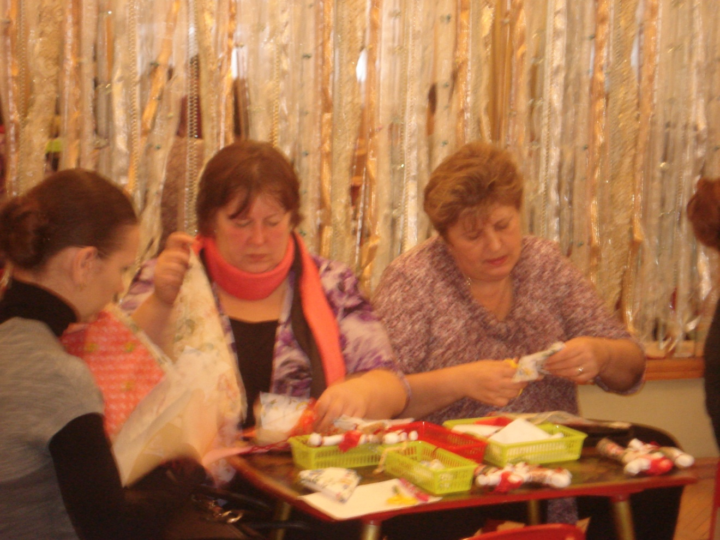
Знакомимся с материалом.

Slide 4
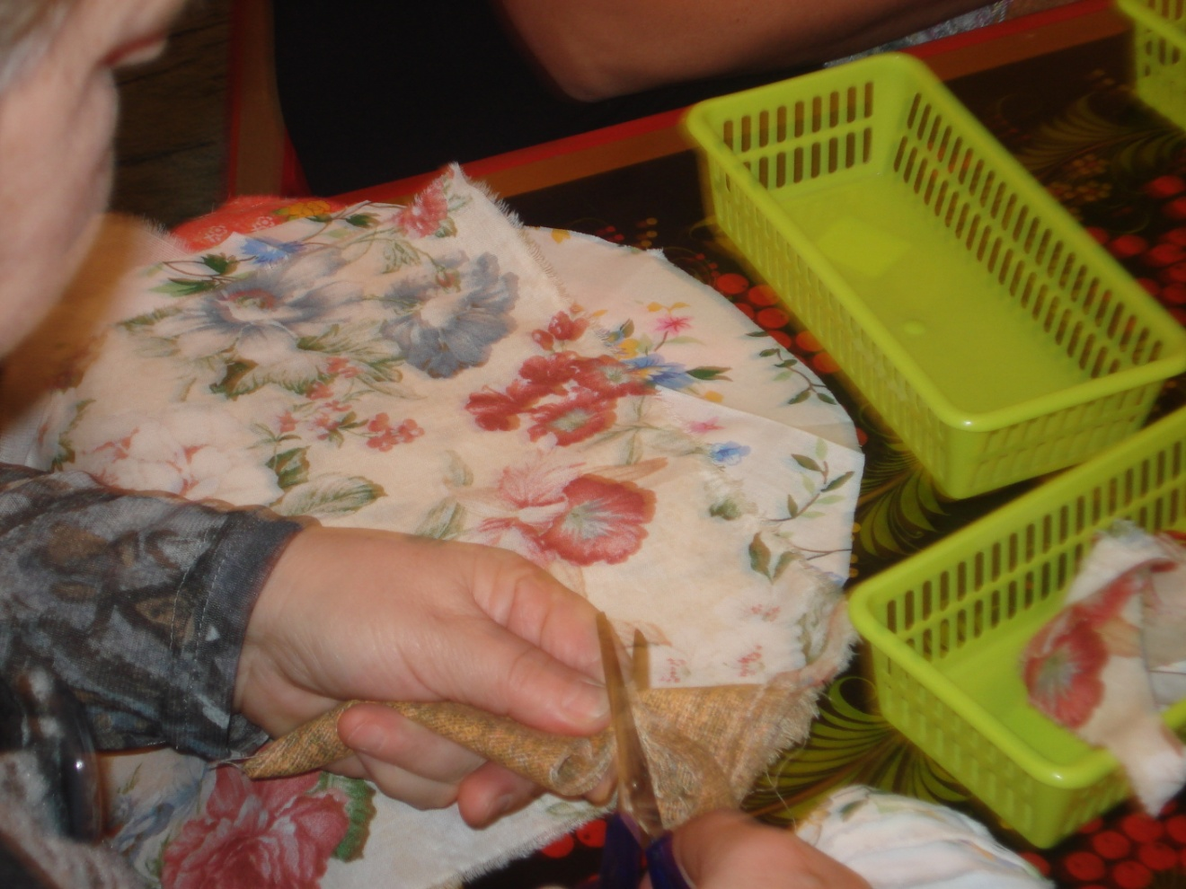
Делаем заготовки деталей.

Slide 5
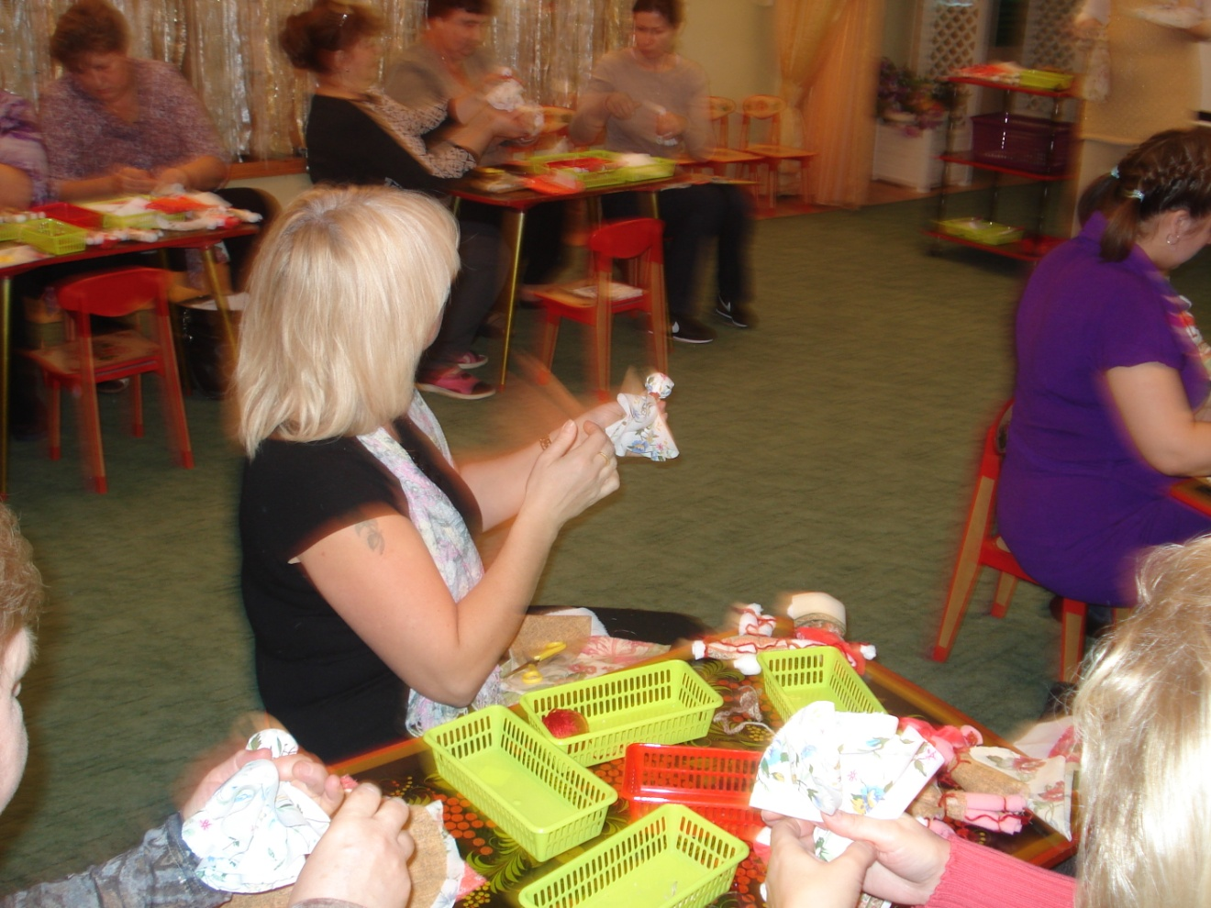
Техника с головой куклы – требует взаимопомощи!

Slide 6
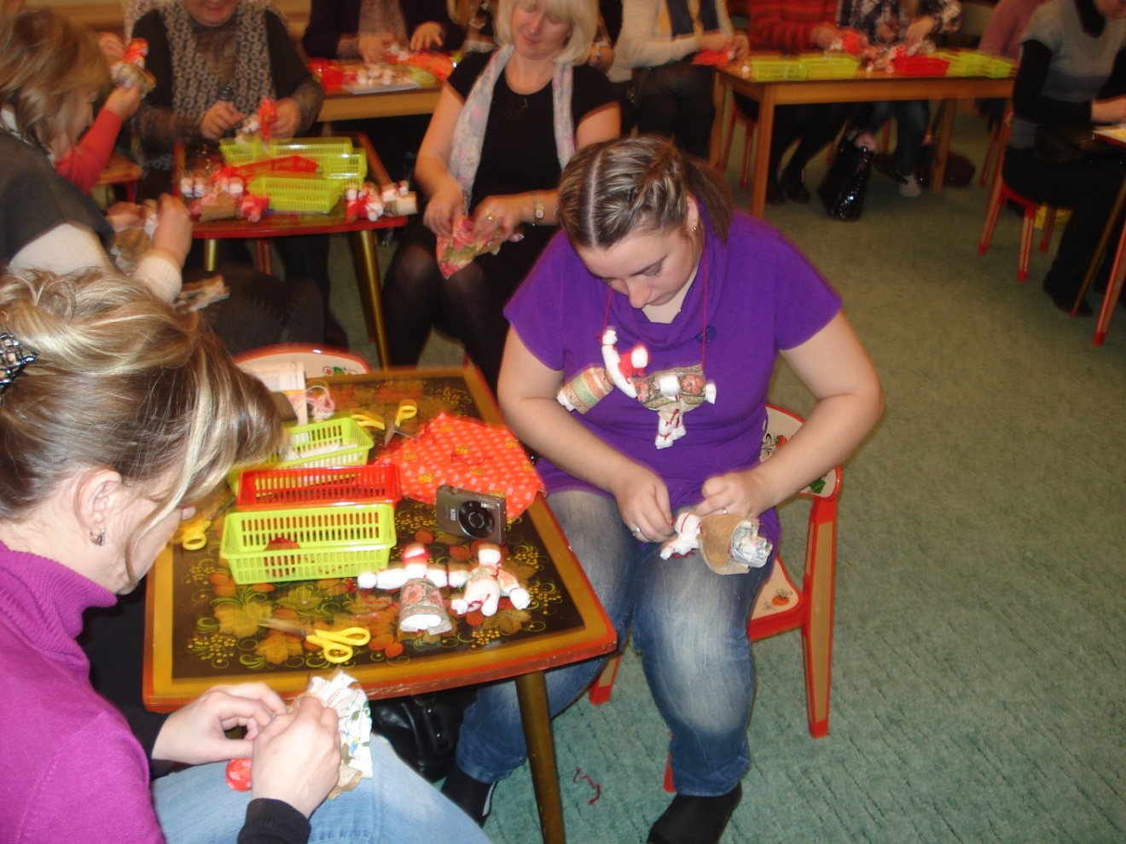
Внимание!Самый трудный участок для детей.

Slide 7
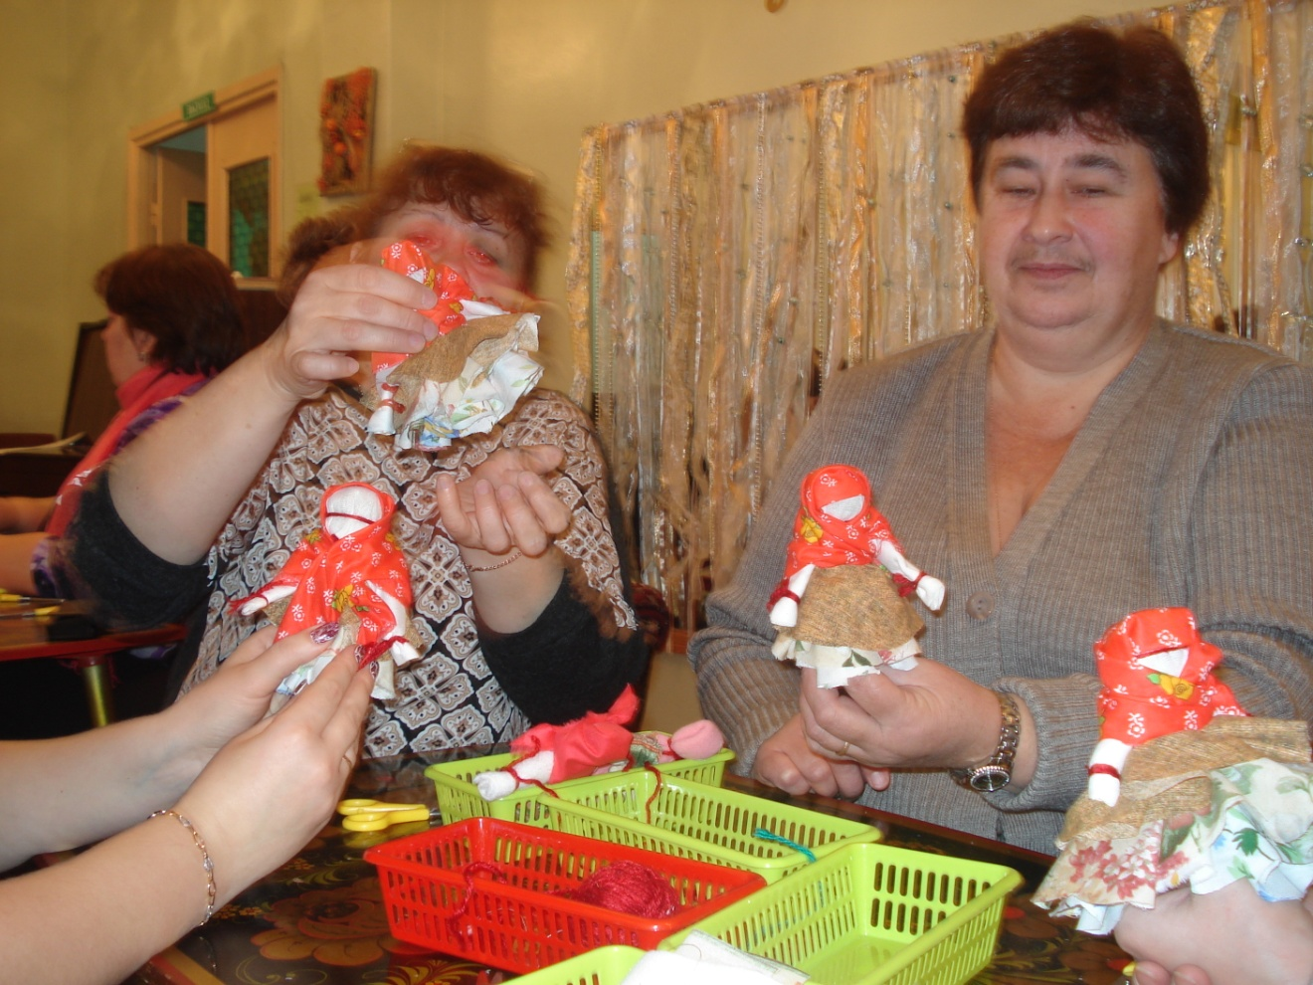
Да здравствует результат!

Slide 8
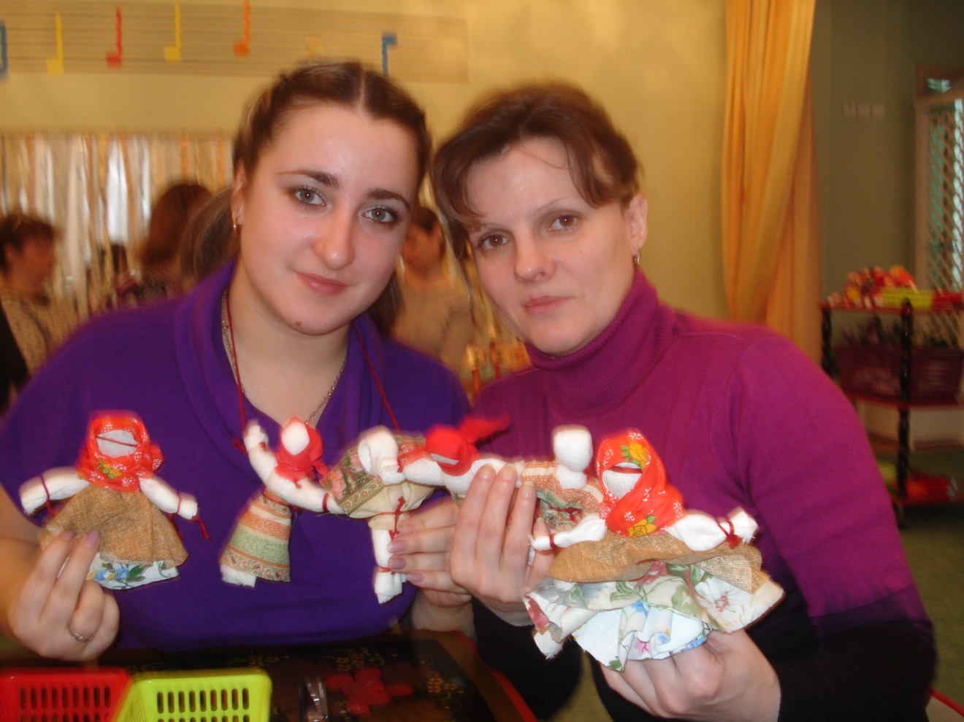
Всех возьмем с собой домой!

Slide 9
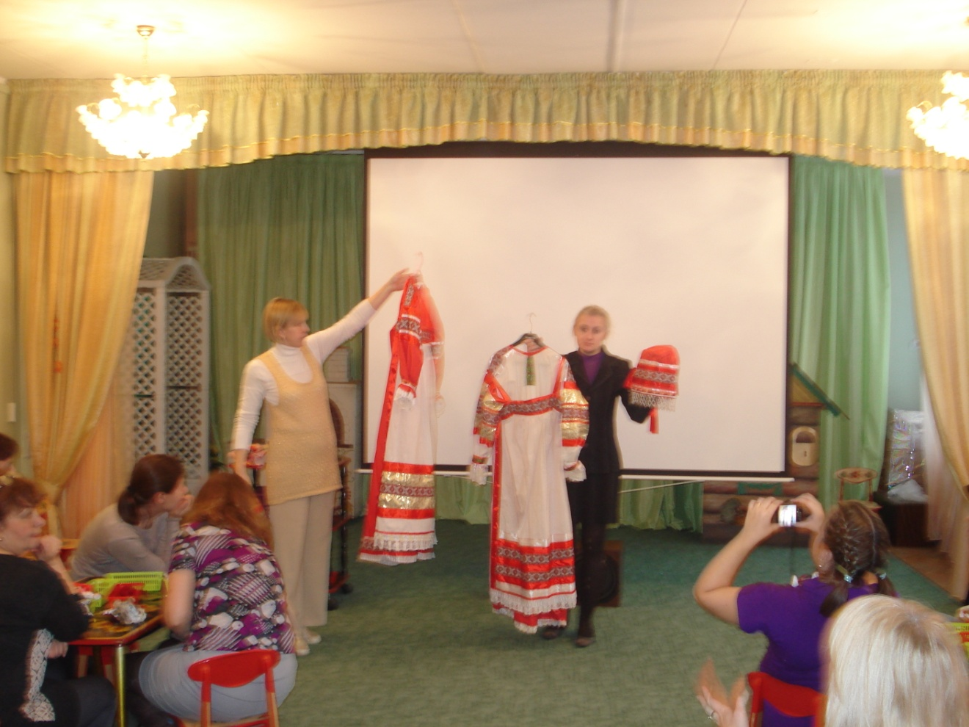
В конце мастер-класса старший воспитатель Польских Н.А. и воспитатель Степановская О.В. познакомили коллег с работами педколлектива по созданию атрибутики к мероприятиям в рамках патриотического воспитания дошкольников.

